Slide 1


ONLINE LEARNING
その一歩が、
未来の働き方を
変える。
30代〜40代のママさんへ。
デザイン・動画・SNS・AI活用を学びながら、在宅ワークや副業に挑戦するための最初のきっかけを届けるオンライン講座です。
未経験から学びやすい
家事・育児の合間に
仲間と続けやすい
紹介資料 / 2026
GrowLink introduction
01

Slide 2

WHY IT MATTERS
“何か始めたい”を、
置き去りにしない。
家族の時間を大切にしながら、自分の可能性も広げたい。
でも、何から学べばいいのか、どこまでできるのか、不安になる。GrowLinkはその迷いを小さな行動に変える場所です。
時間
まとまった学習時間が取りにくい
不安
未経験で、最初の選択がわからない
孤独
ひとりだと続ける理由を失いやすい
GrowLink introduction
02

Slide 3
VALUE MODEL
スキルの前に、
自分を信じる感覚を育てる。
GrowLinkは、大きな決断を迫る講座ではありません。小さく試しながら「私にもできるかもしれない」を積み重ねる設計です。
学ぶ範囲が見える
小さく手を動かせる
ひとりで抱え込まない
見える
試せる
戻れる
デザイン、動画、SNS、AI、営業の基礎から自分に合う入口を見つける。
見るだけで終わらず、暮らしの中で取り組めるミニ課題を進める。
質問しやすい場と伴走で、迷っても戻ってこられる安心感をつくる。
GrowLink introduction
03

Slide 4
CURRICULUM
01
デザイン
在宅ワークの入口に触れる、
5つの基礎。
投稿画像・配色・見やすいレイアウト
02
動画編集
短尺動画・カット・テロップ
最初から専門分野を決めきらず、複数の入口を広く知ることで、自分に合う学び方と次の行動を選びやすくします。
03
SNS活用
発信テーマ・投稿づくり・信頼形成
04
AI活用
文章作成・アイデア出し・下準備
05
営業基礎
提案・実績の見せ方・仕事準備
GrowLink introduction
04

Slide 5
10 WEEK ROADMAP
焦らず、でも止まらず。
自分のペースで進む10週間。
短い学習と小さな課題で、興味の棚卸しから制作、提案準備までを段階的に進めます。
W1-2
W3-4
W5-6
W7-8
W9-10
棚卸し
制作基礎
発信とAI
見せ方
次の一歩
興味・時間・目標を整理
デザインと動画を試す
SNSとAIで作業を軽く
小さな制作物を整える
提案と行動計画を作る
GrowLink introduction
05

Slide 6
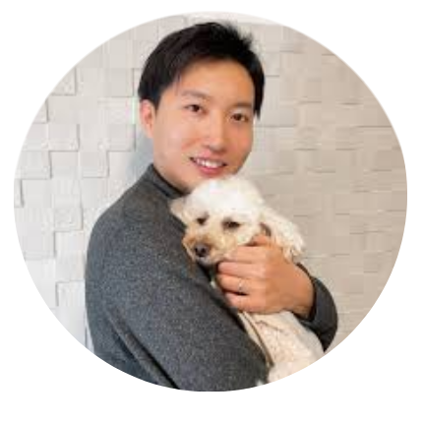


TEACHERS & SUPPORT
はじめての学びでも、
各分野の講師がやさしく伴走。
note 講師
Canva 講師
AI 講師
関 純平
こん はる
あべりな
習熟度に合わせたアプローチで、一人ひとりの成長を丁寧に支える。
1,000人以上の指導経験を活かし、初心者が成果を出せる力を育てる。
AIを扱う力を、初心者にもわかりやすく前向きに届ける。
GrowLink introduction
06

Slide 7
NEXT STEP
最初の一歩は、
見るだけでも大丈夫。
Workshop
無料講座
雰囲気を知り、学び方と選択肢を整理する入口。
まずはGrowLinkの雰囲気を知るところから。今の気持ちに合う入口を選び、暮らしに合う学び方を一緒に探していきます。
Advance
10週間の本講座
基礎を学び、制作し、次の一歩まで形にする中心プラン。
Nexus
継続コミュニティ
卒業後も情報交換、相談、継続課題でつながる場所。
無料講座を見る / まずは相談してみる
公式LINE・相談フォームから案内
GrowLink introduction
07

